Slide 1
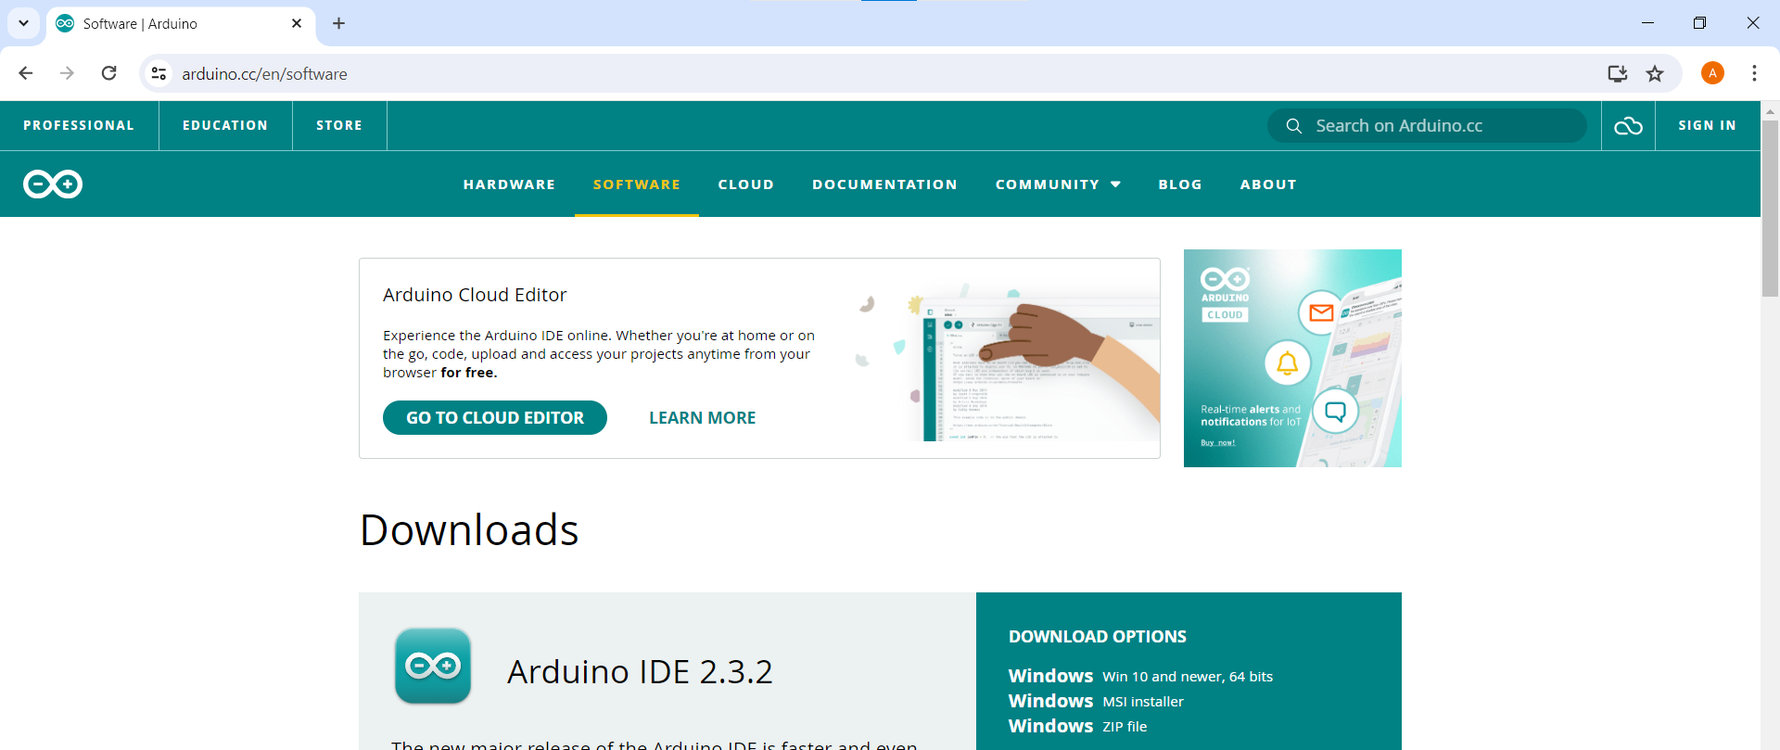
Mene osoitteeseen arduino.cc/en/software ja lataa arduinon asennusohjelma
*********** HUOM ASENNA OHJELMA MIELUMIN ENGLANNIKSI. ********

Slide 2
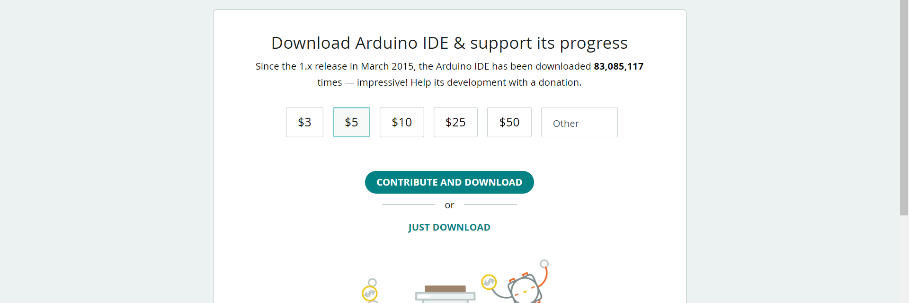
Klikkaa Just Download -napista

Slide 3
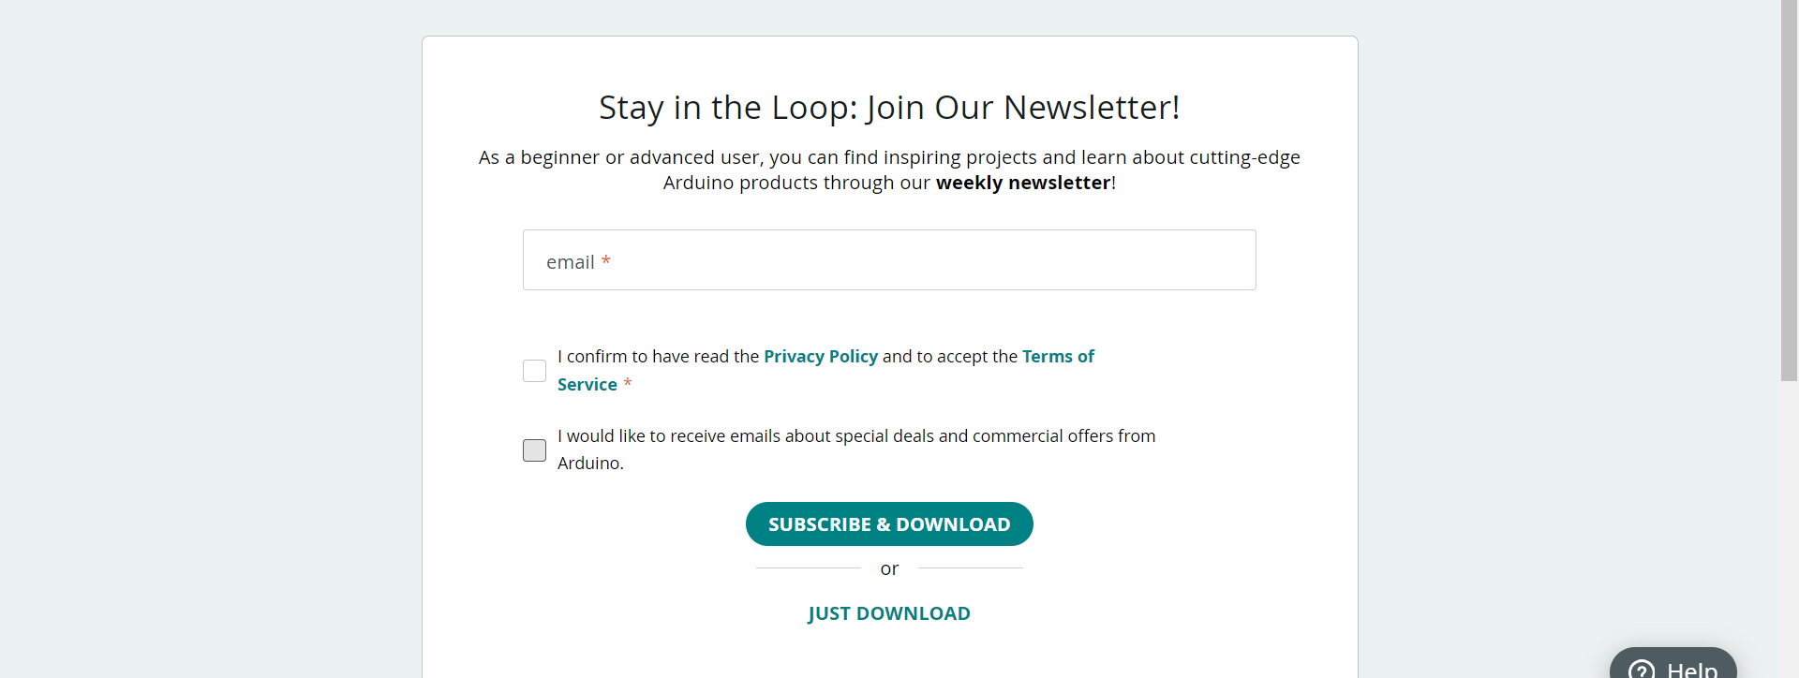
Sama uudestaan

Slide 4
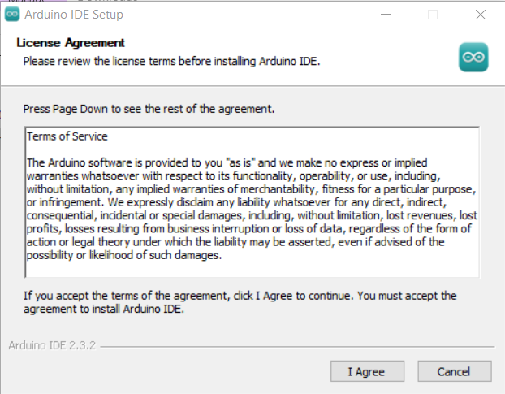
Klikkaa I Agree

Slide 5
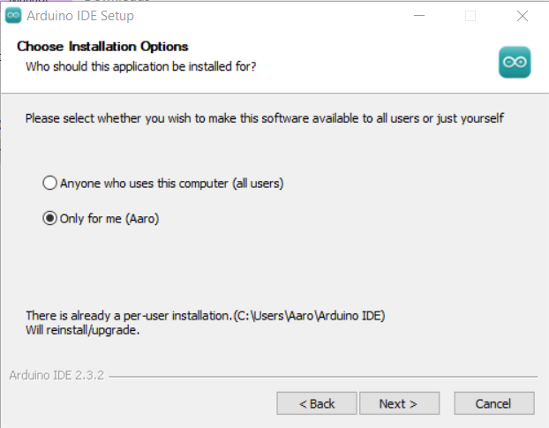
Klikkaa Next >

Slide 6
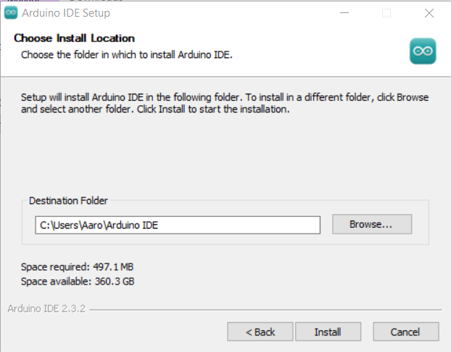
Kikkaa Install

Slide 7
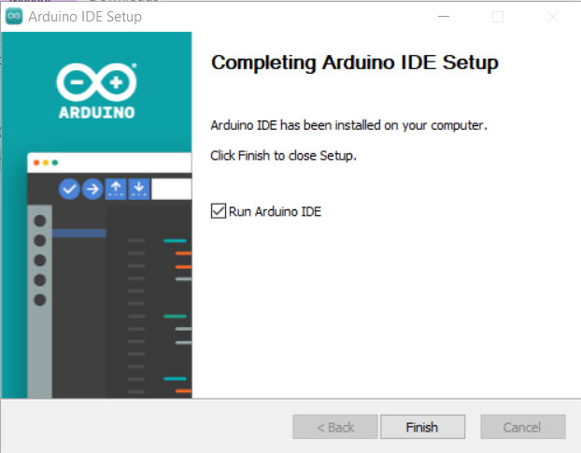
Klikkaa Finish

Slide 8
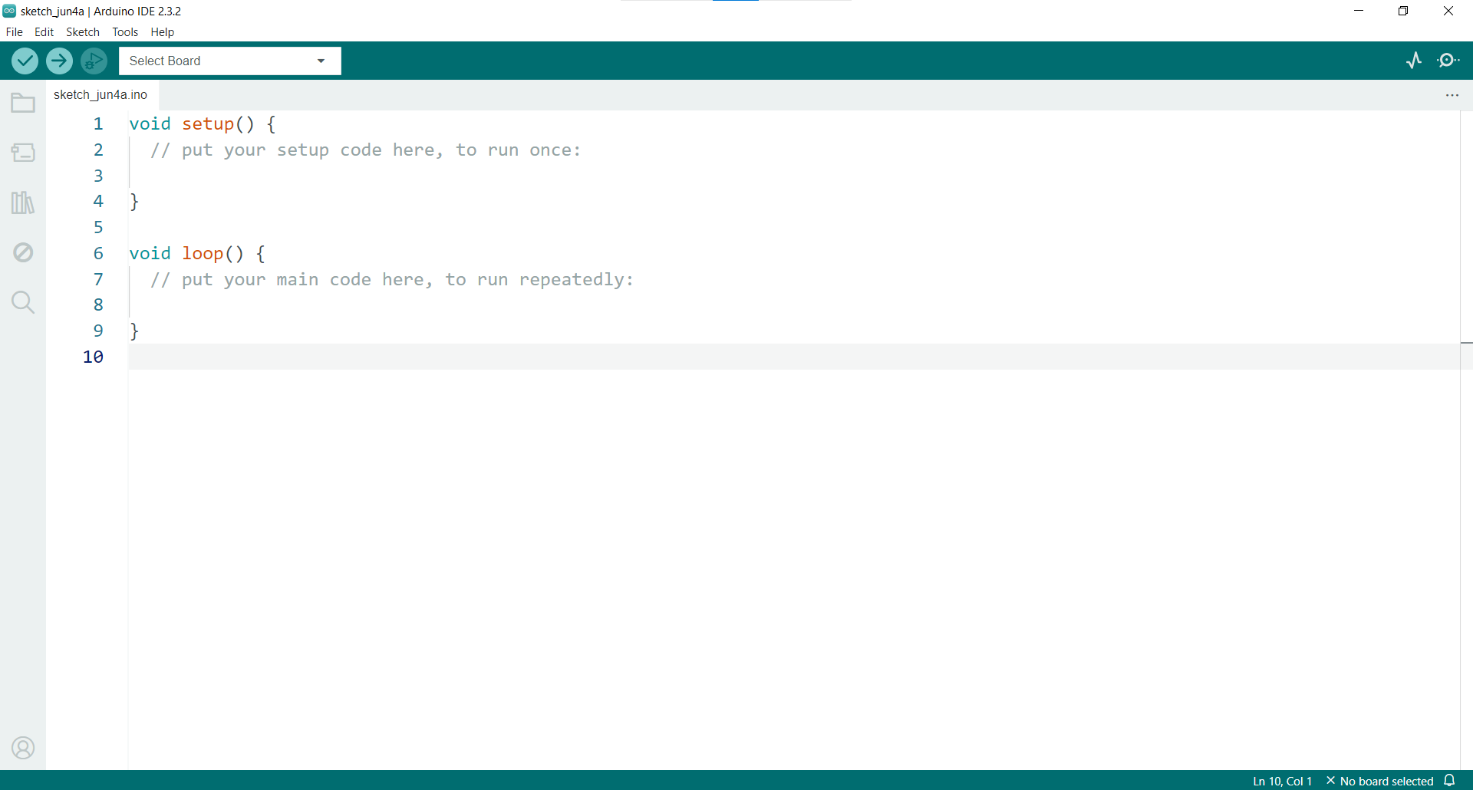

Slide 9
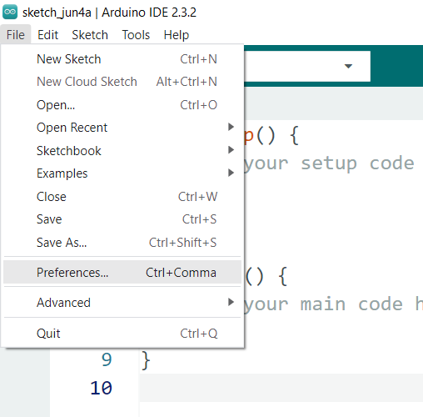
Avaa valikosta File > Preferences

Slide 10
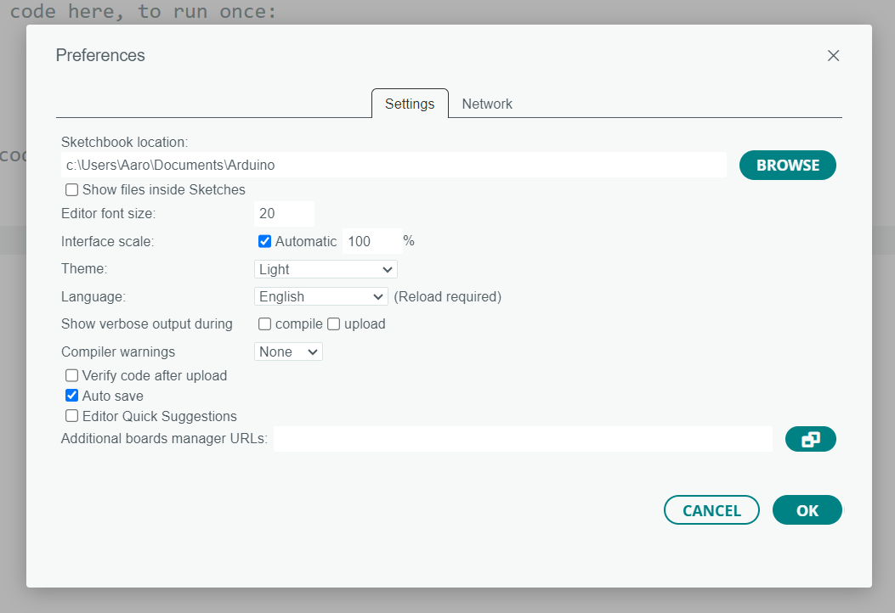
Valitse fontin kooksi 20 ja klikkaa korostetusta napista

Slide 11
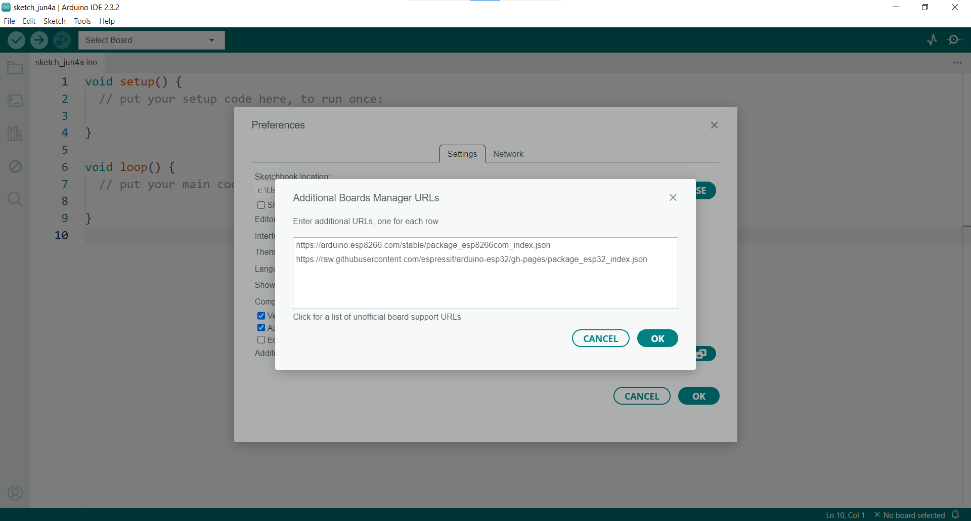
http://arduino.esp8266.com/stable/package_esp8266com_index.json
http://downloads.arduino.cc/packages/package_index.json
https://github.com/earlephilhower/arduino-pico/releases/download/global/package_rp2040_index.json
https://github.com/stm32duino/BoardManagerFiles/raw/main/package_stmicroelectronics_index.json
https://raw.githubusercontent.com/dbuezas/lgt8fx/master/package_lgt8fx_index.json
https://raw.githubusercontent.com/espressif/arduino-esp32/gh-pages/package_esp32_index.json

Slide 12
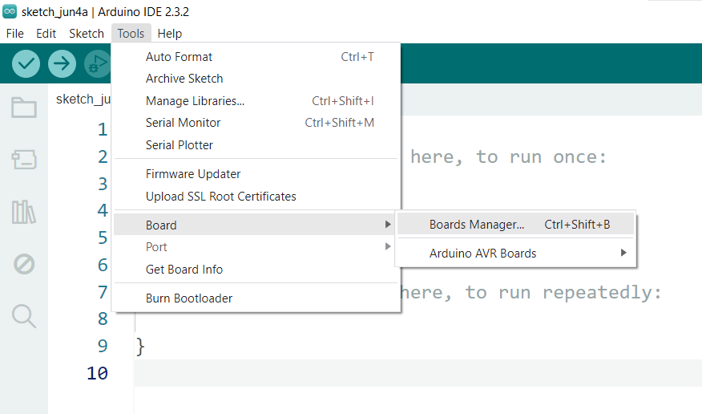
Avaa valikosta Tools > Board > Boards Manager

Slide 13
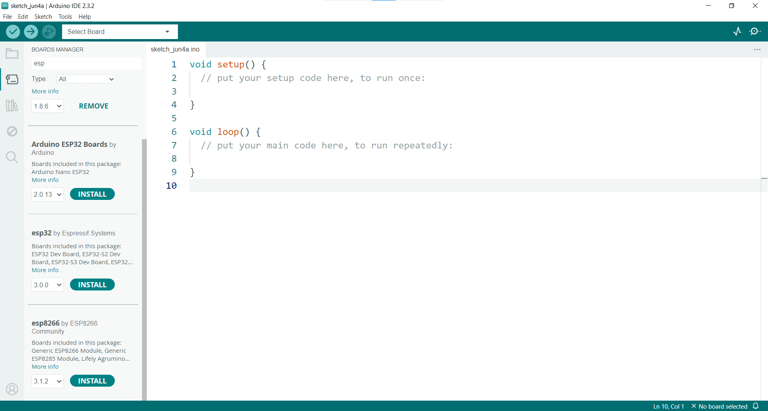
Hae “esp” ja lataa esp32 ja esp8266

Slide 14
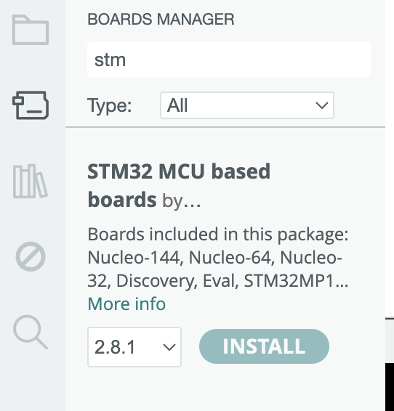
Lisätään stm ..

Slide 15
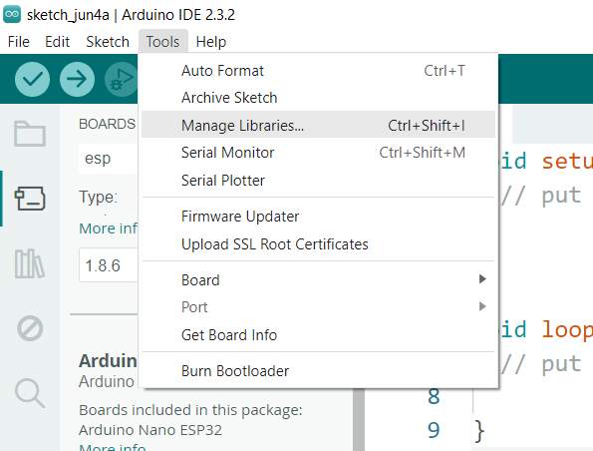
Avaa valikosta Tools > Manage Libraries

Slide 16
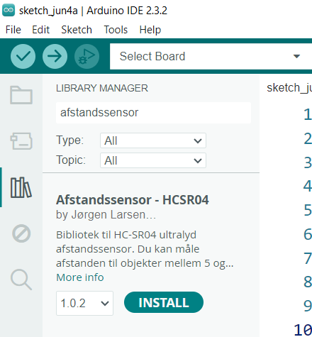
Hae “afstandssensor” ja lataa se

Slide 17
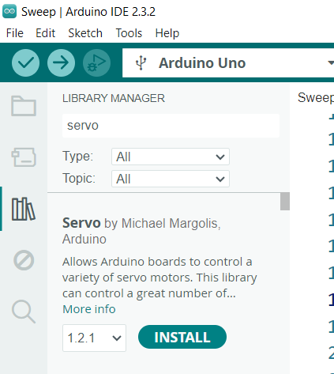
Hae “servo” ja lataa se

Slide 18
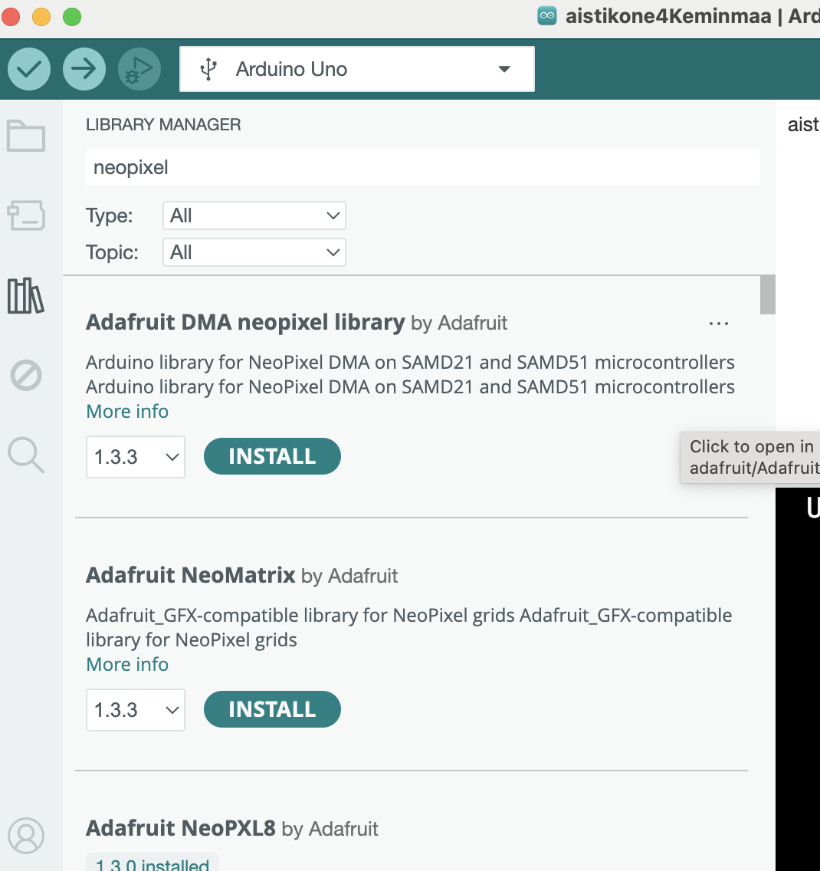
Hae “Adafruit neopixel” ja lataa se

Slide 19
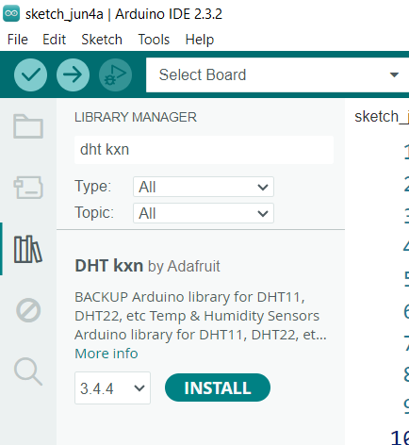
Hae “dht kxn” ja lataa se

Slide 20
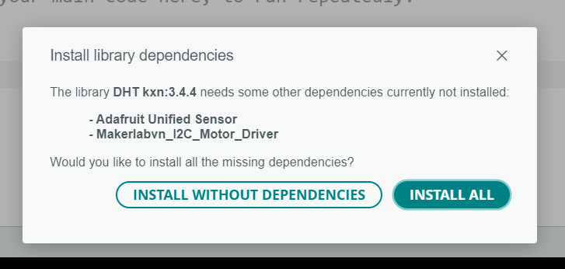
Klikkaa Install All

Slide 21
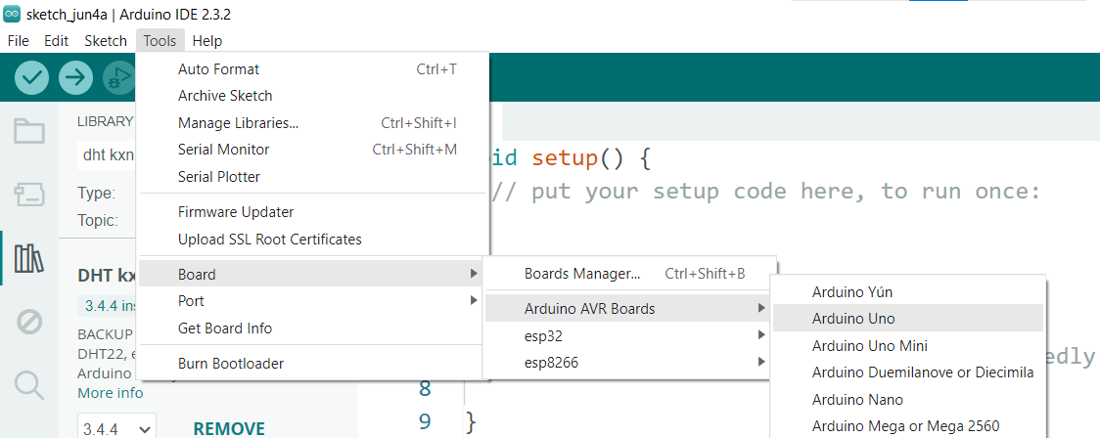
Valitse valikosta Tools > Board > Arduino AVR Boards > Arduino Uno

Slide 22
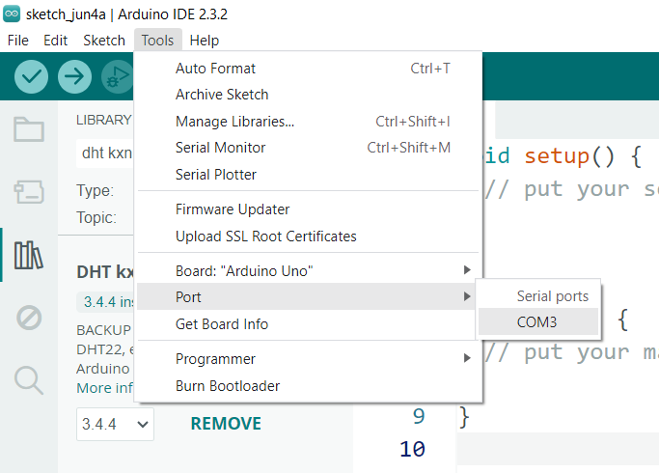
Valitse Tools > Port > COM3

Slide 23
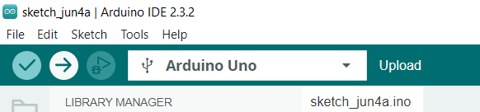
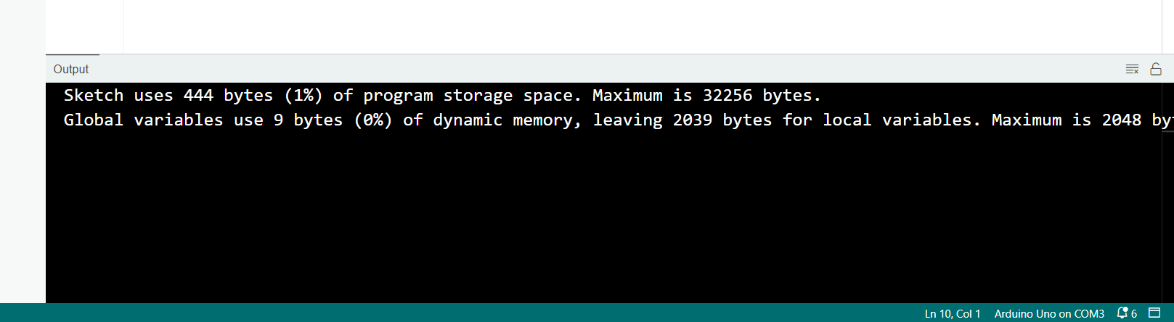
Klikkaa Upload-napista

Slide 24
Muita kirjastoja jotka kannattaa ladata
Adafruit_BMP085_U.h
ESP8266WiFi.h
OneWire.h
DallasTemperature.h
Adafruit_MPU6050.h
Adafruit_Sensor.h

Slide 25
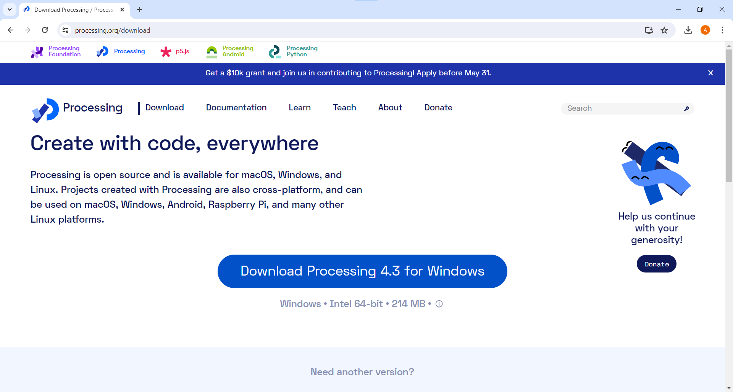
Mene osoitteeseen processing.org/download ja lataa

Slide 26
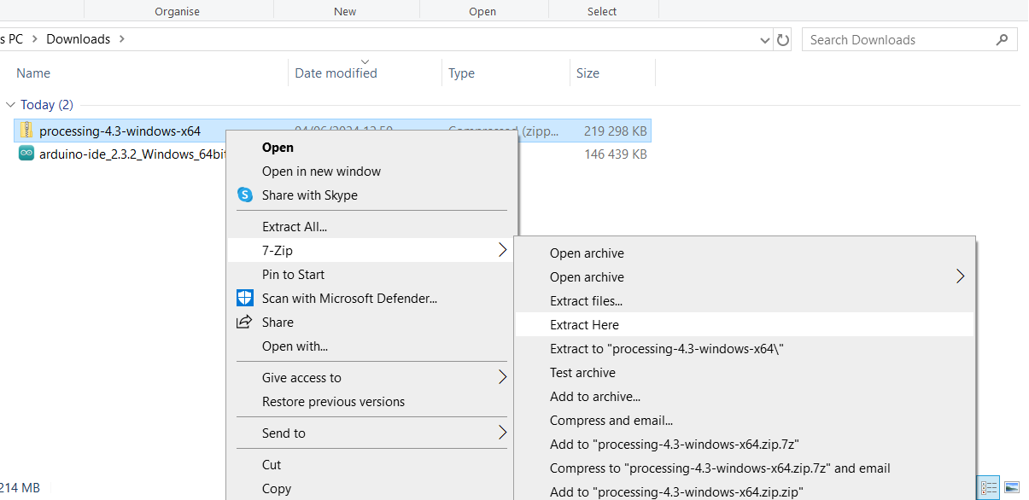
Pura pakattu tiedosto hiiren oikealla napilla ja 7-Zip > Extract Here / Pura tänne

Slide 27
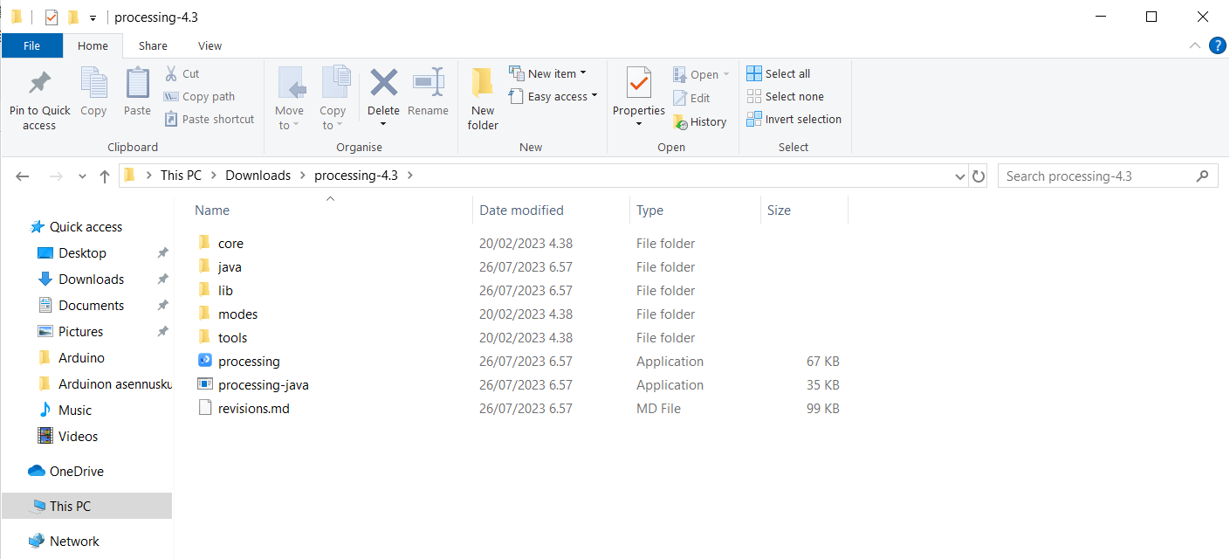
Avaa kansio processing-4.3

